Slide 1
PROTOCOLLI di RETE

Slide 2
Tecniche di Comunicazione
COMMUTAZIONE DI CIRCUITO
COMMUTAZIONE A PACCHETTO

Slide 3
COMMUTAZIONE di CIRCUITO
E’ la tecnica utilizzata con la comunicazione vocale (telefonata).
E’ formata da 3 fasi:
    Attivazione del circuito → in cui si stabilisce la connessione tra i 2 utenti
    Utilizzo del canale di trasmissione → in cui sono trasmessi i dati
    Svincolo → in cui la connessione viene chiusa
Offre servizi CONNECTION ORIENTED (orientati alla connessione) cioè servizi che richiedono una connessione permanente durante il loro utilizzo.

Slide 4
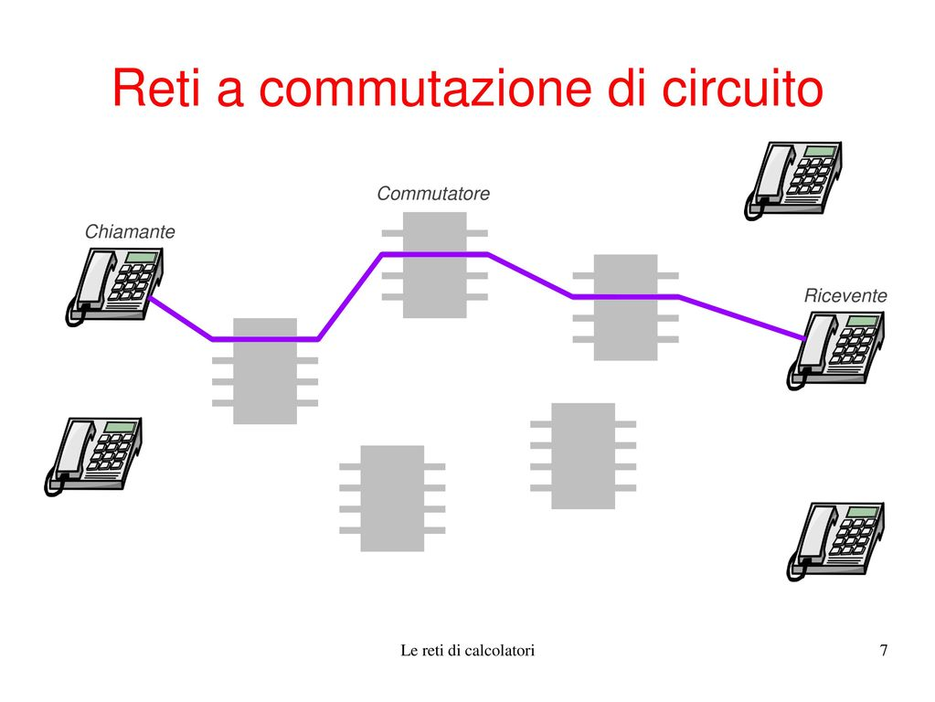
COMMUTAZIONE di CIRCUITO

Slide 5
COMMUTAZIONE a PACCHETTO
E’ la tecnica utilizzata per la comunicazione dati (computer).
Offre servizi CONNECTIONLESS (senza connessione) cioè servizi che non richiedono una connessione permanente durante il loro utilizzo.
Le informazioni da scambiare sono inviate tramite PACCHETTI di dati.
Le informazioni trasmesse sono utilizzate in maniera efficiente → sono allocate ad un utente per il tempo strettamente necessario alla trasmissione dei pacchetti e poi vengono allocate ad un altro utente.

Slide 6
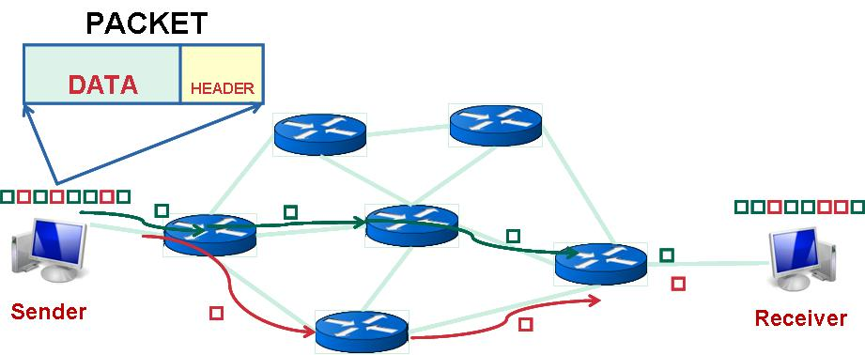
PACCHETTO DATI

Slide 7
PACCHETTO DATI
PACCHETTO DATI → INTESTAZIONE (HEADER) + DATI
HEADER → indirizzo mittente, indirizzo destinatario, numero progressivo
Nelle reti a commutazione di pacchetto è necessario definire per ogni pacchetto qual è la strada per raggiungere il destinatario (ROUTING).
Il ROUTING è eseguito dai ROUTER che, sulla base dell’indirizzo del destinatario e sullo stato della rete, indirizzano il pacchetto verso un particolare percorso.

Slide 8
PROTOCOLLI di COMUNICAZIONE
Sono le regole utilizzate dagli elaboratori.
Servono a specificare i formati dei dati scambiati, informazioni di controllo per definire la struttura dei pacchetti, la velocità di trasmissione.
Possono essere:
    Orientati alla Connessione → prevedono un controllo sugli errori di trasmissione
    Senza Connessione → non si ha una conferma della corretta ricezione del messaggio
Si utilizza un’architettura di protocolli, organizzata a livelli.
PROTOCOLLI + LIVELLI = ARCHITETTURA di RETE

Slide 9
MODELLO ISO-OSI

Slide 10
MODELLO ISO-OSI
Modello di riferimento per le architetture di rete
Definito dall’ISO (International Standard Organization)
Standard OSI (Open System Interconnection) definito nel 1984.
E’ un modello (non un’architettura di rete) perchè definisce i livelli e dice cosa devono fare.
E’ formato da 7 livelli.
Per ogni livello sono stati definiti degli standard che definiscono come deve funzionare.

Slide 11
LIVELLI
Ogni livello deve fornire servizi ai livelli superiori.
Ogni livello passa i dati/informazioni al livello inferiore fino a raggiungere il livello fisico che esegue la trasmissione.
Ogni livello si interfaccia con quello adiacente tramite i SERVICE ACCESS POINT (SAP).

Slide 12
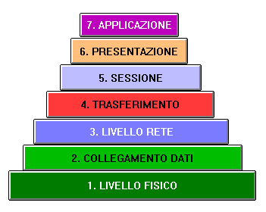
MODELLO ISO-OSI

Slide 13
MODELLO ISO-OSI
I livelli adiacenti comunicano tramite le INTERFACCE.
Ogni livello ha diverse ENTITA’.
Entità di uno stesso livello sono dette PEER-ENTITY.
Ciascun livello fornisce servizi alle entità del livello superiore.
Le entità di ogni livello, tranne il 1° livello, per comunicare utilizzano i servizi del livello precedente; le entità del livello 1° utilizzano invece i CANALI TRASMISSIVI che le interconnettono.

Slide 14
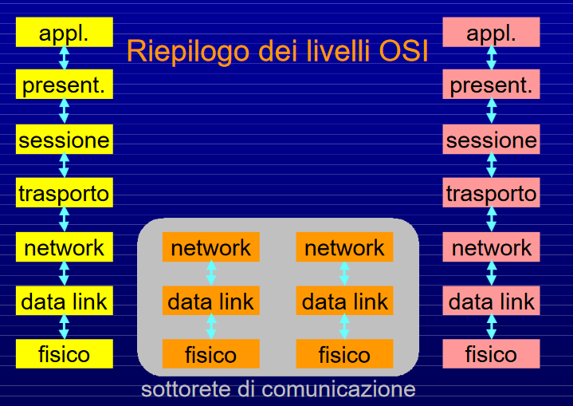
MODELLO ISO-OSI

Slide 15
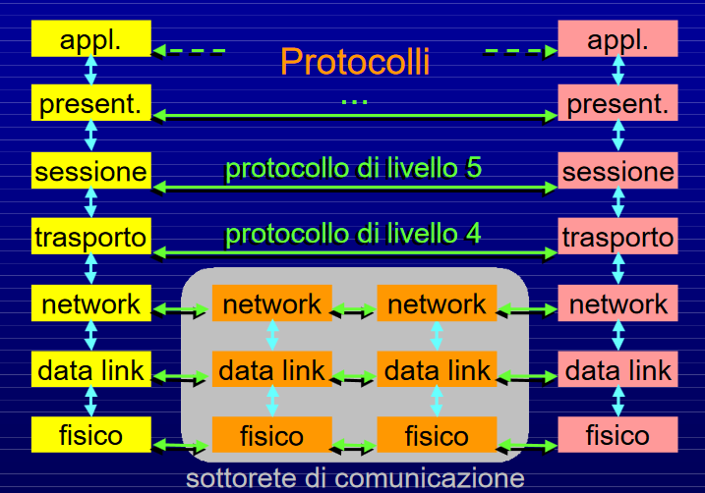
MODELLO ISO-OSI

Slide 16
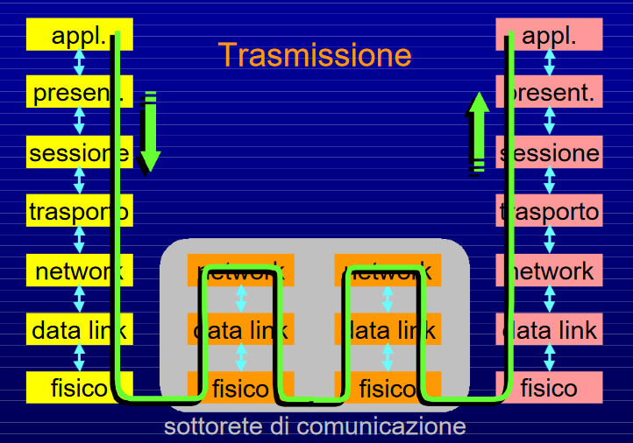
MODELLO ISO-OSI

Slide 17
LIVELLO FISICO
Questo livello definisce le caratteristiche fisiche del mezzo di trasmissione, gli aspetti tecnici delle interconnessioni e le caratteristiche hardware.
Il servizio definito in questo livello consiste nel trasferire sequenze di BIT (MESSAGGIO) da un computer ad un altro.

Slide 18
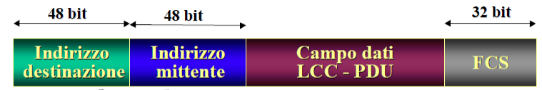
LIVELLO COLLEGAMENTO
Questo livello gestisce il collegamento dati da un nodo ad un altro adiacente della stessa rete, controlla la correttezza dei dati trasmessi e ne richiede la ritrasmissione per correggere gli errori.
Il messaggio è scomposto in FRAME, ognuno formato da CAMPI (insieme di elementi che contengono una singola informazione).
E’ formato da:
  LLC (Logical Link Control) → interfaccia verso livello Rete. E’ comune a tutte le LAN.
  MAC (Medium Access Control) → caratterizza le modalità per la condivisione del mezzo trasmissivo tra gli utenti. E’ specifico per ogni LAN ed è realizzato nella scheda di rete. Esistono diversi protocolli di accesso alla rete.

Slide 19
LIVELLO RETE
Questo livello gestisce l’instradamento (routing) dei messaggi attraverso i nodi intermedi della sottorete.
I messaggi sono suddivisi in PACCHETTI che, arrivati a destinazione, sono riassemblati.
Determina quale strada deve essere percorsa dai pacchetti.
Il protocollo utilizzato in questo livello è il PROTOCOLLO IP.

Slide 20
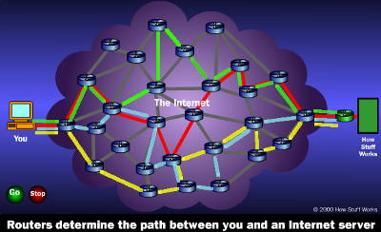
LIVELLO TRASPORTO
Questo livello gestisce il trasferimento dei dati end-to-end garantendo un servizio affidabile.
Deve correggere gli errori e prevenire la congestione della rete.

Slide 21
LIVELLO SESSIONE
Questo livello gestisce la sincronizzazione della corrispondenza dei dati che saranno visualizzati.
Instaura una sessione cioè un collegamento diretto e logico tra 2 interlocutori.

Slide 22
LIVELLO PRESENTAZIONE
Questo livello trasforma le informazioni per renderle visualizzabili agli utenti.

Slide 23
LIVELLO APPLICAZIONE
Questo livello riguarda i programmi applicativi utilizzati dagli utenti (permettere il trasferimento e la gestione dei file oppure deve gestire le email).

Slide 24
TCP - IP

Slide 25
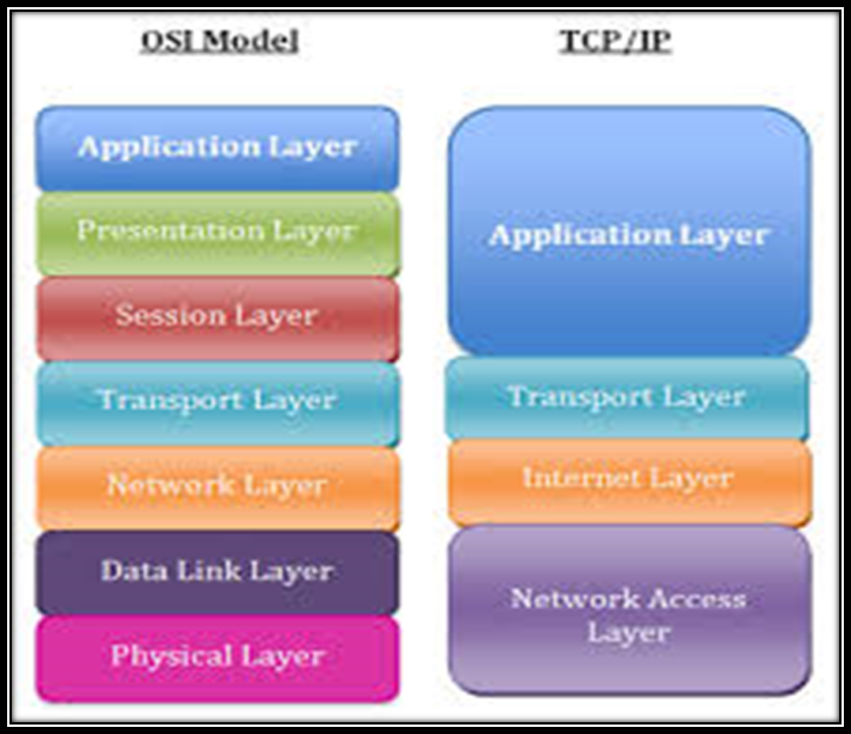
TCP IP

Slide 26
TCP IP
TCP → Transmission Control Protocol
IP → Internet Protocol
TCP-IP è il protocollo che costituisce l’insieme di regole di comunicazione in Internet

Slide 27
LIVELLO APPLICAZIONE
Comprende tutti i protocolli di alto livello e di dialogo con l’utente:
    FTP (File Transfer Protocol)
    DNS (Domain Name System)
    HTTP (Hyper Text Transfer Protocol )
    SMTP (Simple Mail Transfer Protocol)

Slide 28
LIVELLO TRASPORTO
Deve garantire un servizio affidabile.
Utilizza:
    TCP (Transmission Control Protocol) → protocollo per servizi orientati alla connessione
    UDP (User Datagram Protocol) → protocollo per servizi senza connessione

Slide 29
LIVELLO INTERNET
Deve trovare il migliore percorso in rete per recapitare il messaggio al destinatario (ROUTING).
All’interno della rete, i computer sono identificati dall’indirizzo IP:
    IPv4
    IPv6

Slide 30
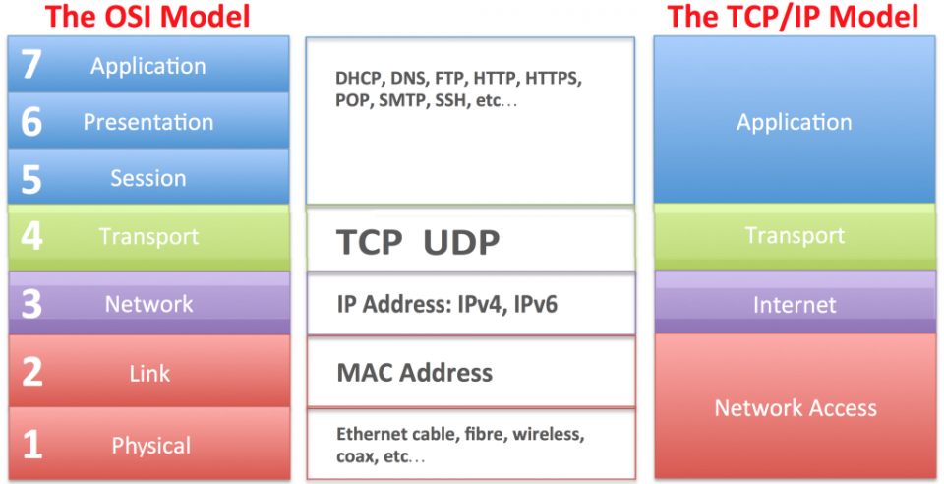
SCHEMA dei PROTOCOLLI

